Slide 1
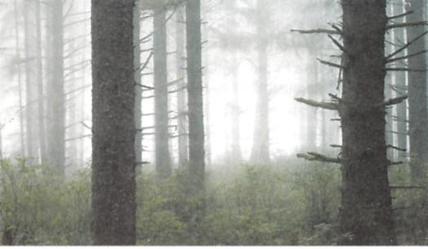
Властивості туману
Додаток №5
Непрозорий
Сірий
Холодний
Складається з дрібних краплинок води

